Slide 1


NHẬN DẠNG 5 ĐỐI TƯỢNG
DỤNG CỤ HỌC TẬP

Slide 2


THÀNH VIÊN
Nguyễn Bảo Khang - 21DH110785
Nguyễn Ngọc Anh Thiên - 21DH114521
Lê Đăng Tùng - 21DH114280

Slide 3




NỘI DUNG
THU THẬP DỮ LIỆU
PHÂN LỚP ĐỐI TƯỢNG
PHÂN ĐOẠN ĐỐI TƯỢNG
KẾT
LUẬN

Slide 4

THU THẬP DỮ LIỆU

Slide 5
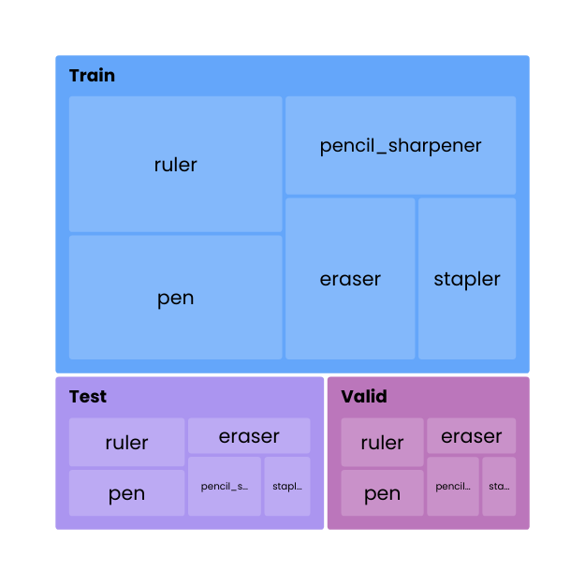
DỮ LIỆU BÀI TOÁN PHÂN LỚP
Chúng em có tập dữ liệu bao gồm 2710 ảnh:
Train (1841 ảnh)
Valid(373 ảnh)
Test(496 ảnh)

Slide 6
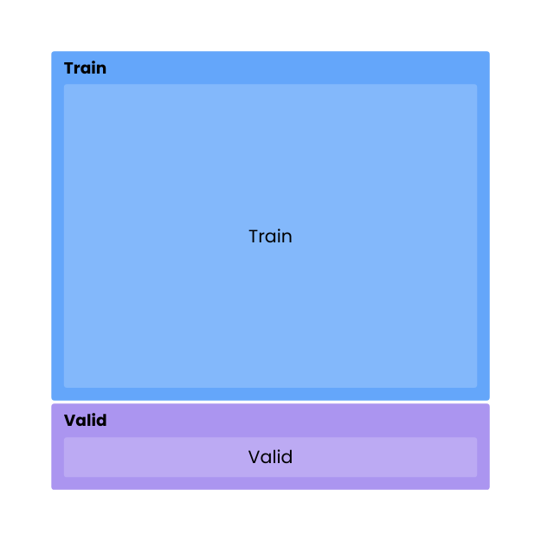
DỮ LIỆU BÀI TOÁN PHÂN ĐOẠN
Chúng em có tập dữ liệu bao gồm 910 ảnh được chia thành 2 tập:
Train (728ảnh)
Valid(182 ảnh)

Slide 7
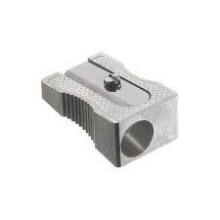
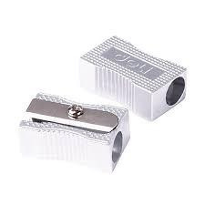
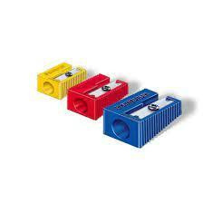
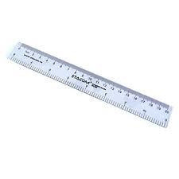
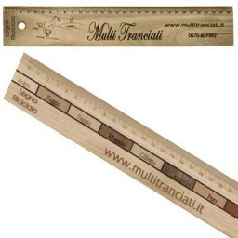
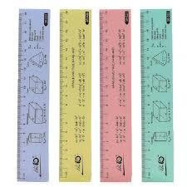
MINH HỌA DỮ LIỆU

Slide 8
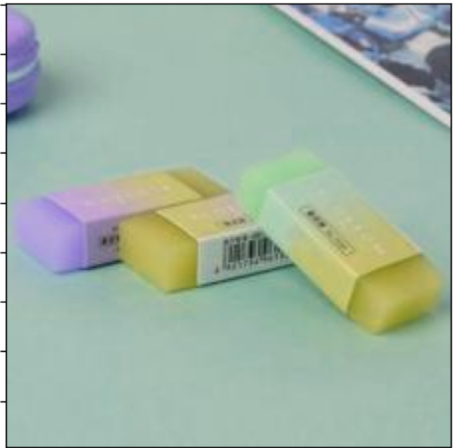

MINH HỌA DỮ LIỆU

Slide 9
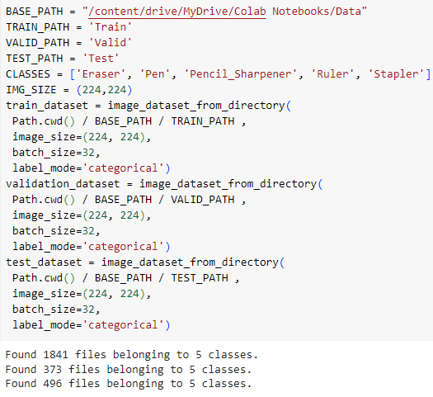
CHUẨN BỊ DỮ LIỆU
Được tiến hành theo các bước sau:
Định nghĩa các hằng số:
BASE_PATH: Đường dẫn cơ sở chứa dữ liệu.
TRAIN_PATH, VALID_PATH, TEST_PATH: Tên thư mục chứa dữ liệu huấn luyện, dữ liệu validation và dữ liệu kiểm tra tương ứng.
CLASSES: Danh sách các lớp (các loại đối tượng) trong dữ liệu.
IMG_SIZE: Kích thước ảnh được resize.
Sử dụng hàm image_dataset_from_directory để tạo các tập dữ liệu: train_dataset, validation_dataset, test_dataset.

Slide 10
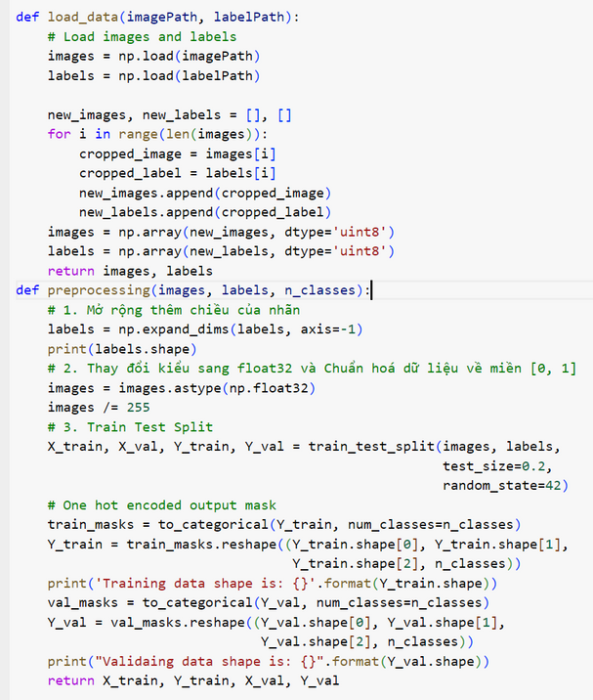
CHUẨN BỊ DỮ LIỆU
Các hàm chuẩn bị dữ liệu cho việc huấn luyện:
Hàm load_data: Tải dữ liệu hình ảnh và nhãn từ các tập tin và trả về chúng dưới dạng mảng numpy.
Hàm preprocessing: Tiền xử lý dữ liệu hình ảnh và nhãn bằng cách mở rộng chiều của nhãn, chuyển đổi kiểu dữ liệu của hình ảnh và chuẩn hóa dữ liệu về miền [0, 1]. Sau đó, phân chia dữ liệu thành tập huấn luyện và tập validation, và thực hiện mã hóa one-hot trên nhãn để chuẩn bị cho quá trình huấn luyện mô hình.

Slide 11

PHÂN LỚP ĐỐI TƯỢNG

Slide 12
MULTI-LAYER PERCEPTRON

Slide 13
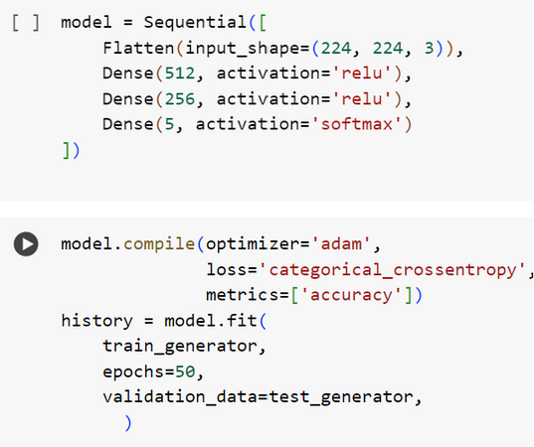
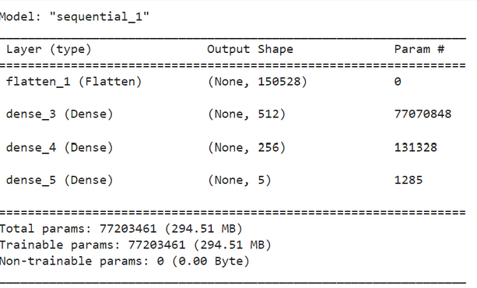
Multi-layer Perceptron

Slide 14
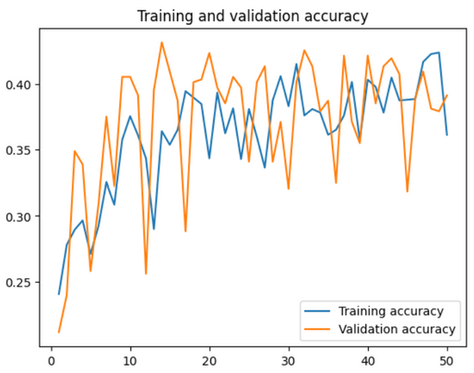
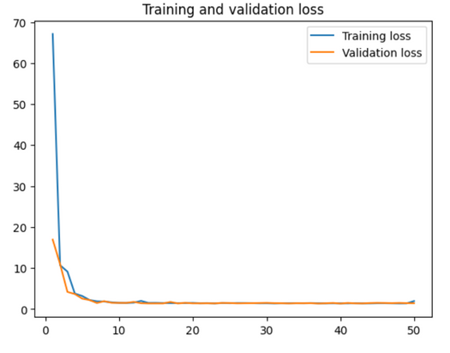
Multi-layer Perceptron

Slide 15
CONVOLUTIONAL NEURAL
NETWORK

Slide 16
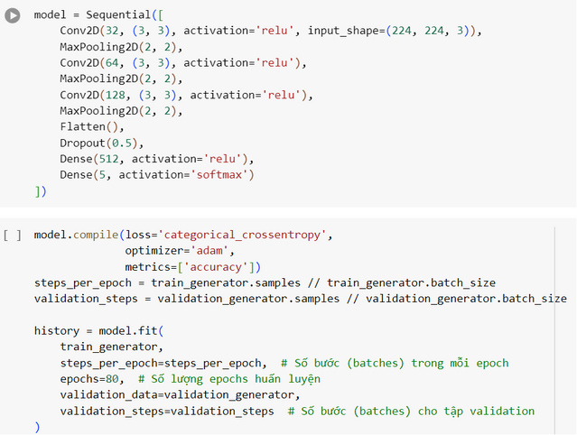
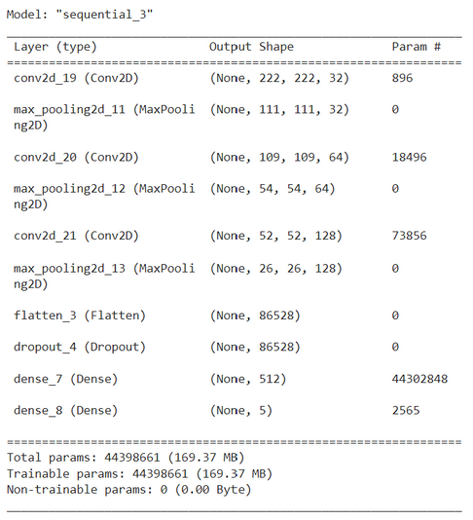
CNN

Slide 17
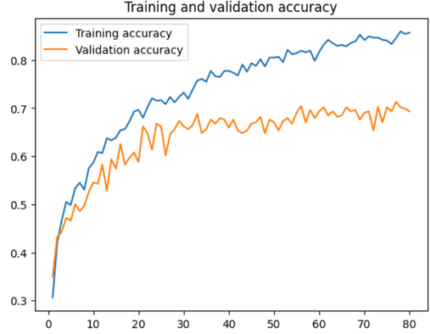
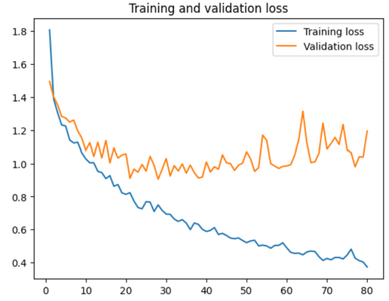
CNN

Slide 18
VGG16

Slide 19
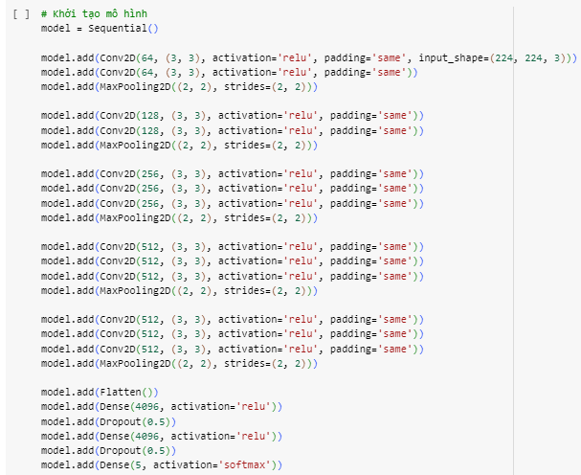
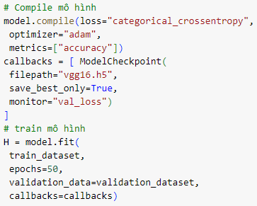
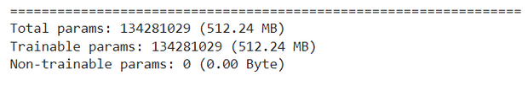
VGG16

Slide 20
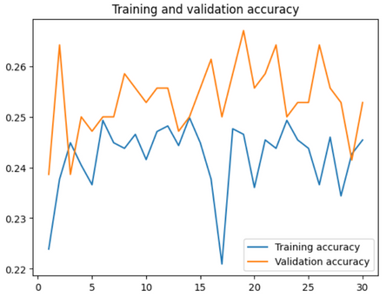
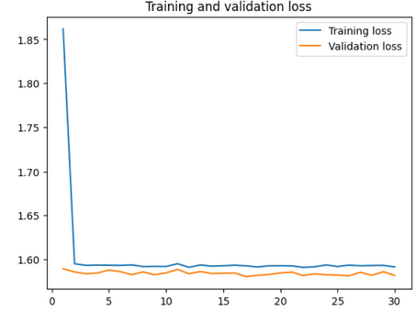
VGG16

Slide 21
VGG16
TRANSFER
LEARNING

Slide 22
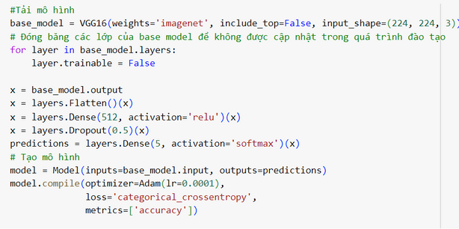
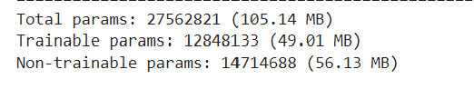
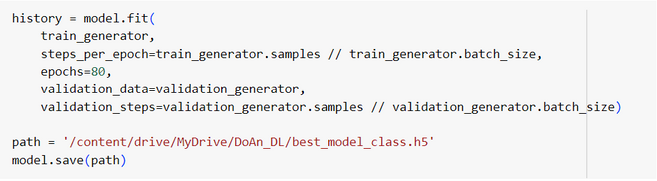
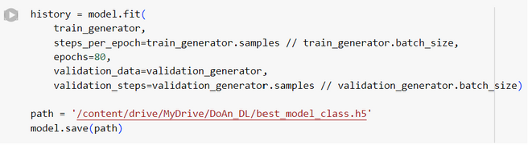
VGG16 TRANSFER LEARNING

Slide 23
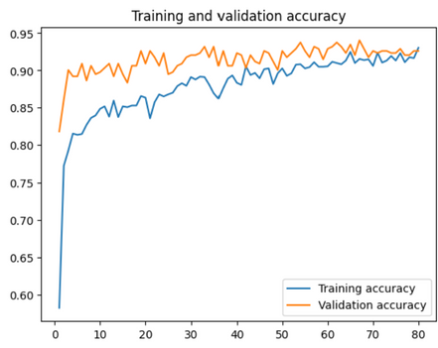
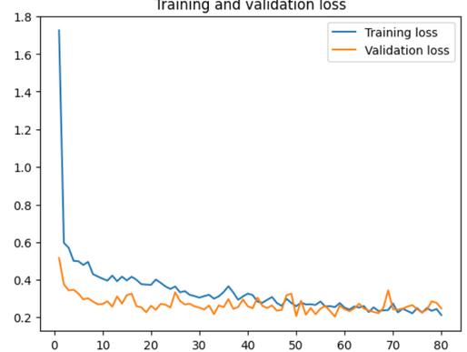
VGG16 TRANSFER LEARNING

Slide 24
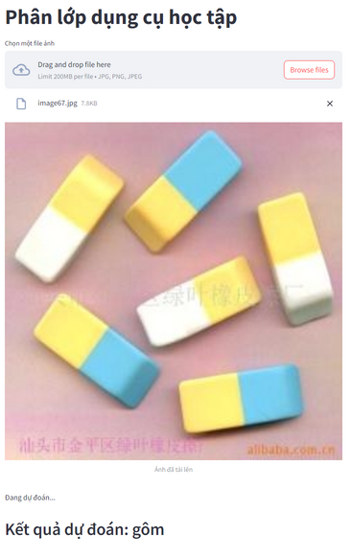

Triển khai ứng dụng

Slide 25
BÀI TOÁN PHÂN ĐOẠN ĐỐI TƯỢNG

Slide 26
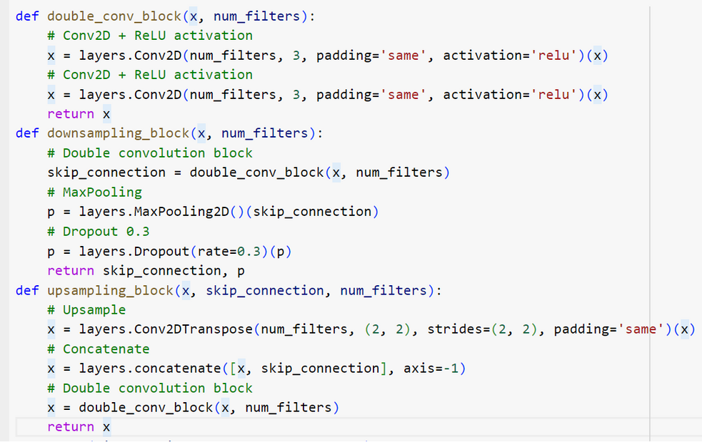
XÂY DỰNG MÔ HÌNH UNET

Slide 27
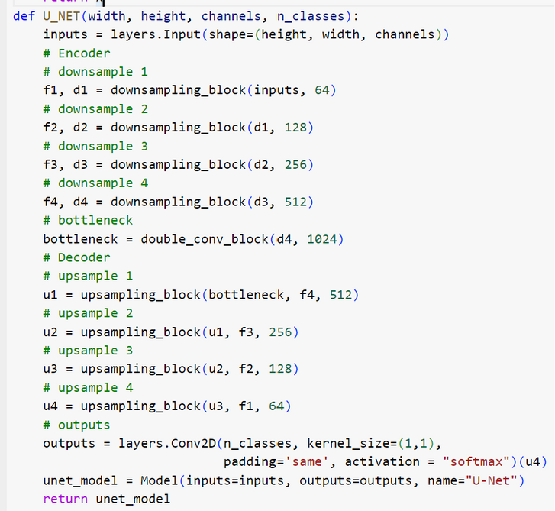
XÂY DỰNG MÔ HÌNH UNET

Slide 28
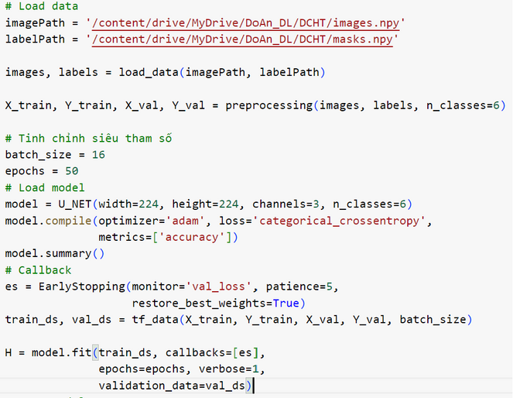
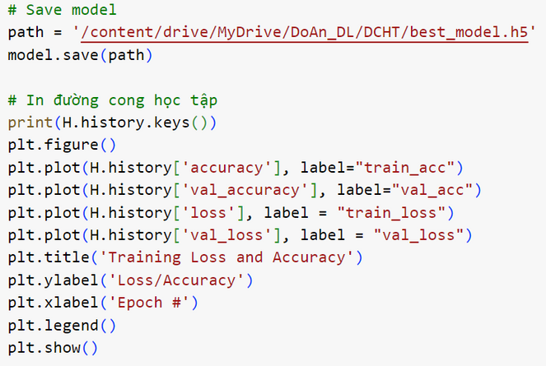
TIẾN HÀNH HUẤN LUYỆN

Slide 29
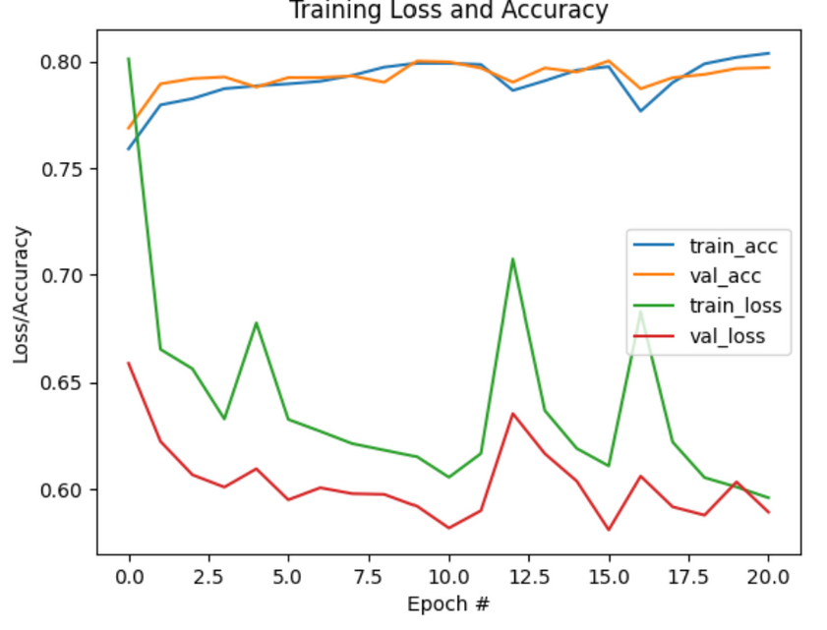
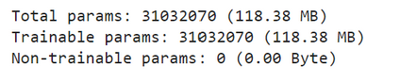
KẾT QUẢ QUÁ TRÌNH HUẤN LUYỆN

Slide 30

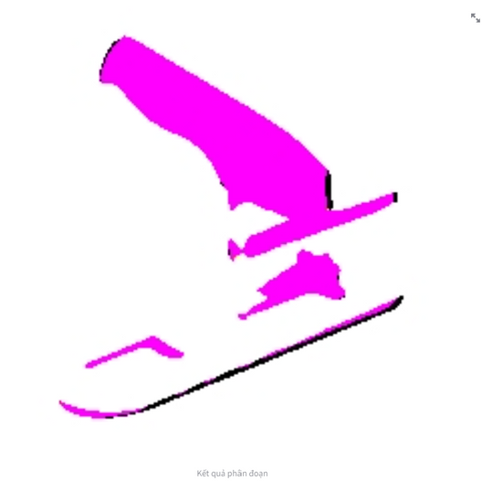
TRIỂN KHAI ỨNG DỤNG

Slide 31
KẾT LUẬN

Slide 32
KẾT LUẬN
Kết quả đạt được:
Hiểu thêm về cấu trúc, cách thức hoạt động của các kiến trúc mạng như MLP, CNN, VGG16 và Unet cũng như độ hiệu quả của các kiến trúc trên đối với tập dữ liệu.
Có thể phân loại với độ chính xác cao với mô hình VGG16 áp dụng kỹ thuật Transfer learning sau đó đã triển khai được bài toán lên ứng dụng.
Về phân đoạn ảnh kết quả không được khả quan có thể là do ảnh hưởng của data. Và bài toán này cũng đã được triển khai lên ứng dụng.
Định hướng:
Tối ưu kỹ thuật xử lí ảnh, tăng cường dữ liệu cũng như tối ưu hóa mô hình phù hợp với điều kiện bài toán để có kết quả tốt hơn.

Slide 33
TÀI LIỆU THAM KHẢO
Bui Tien Dung, 15/1/2020, U-Net Kiến trúc mạnh mẽ cho Segmentation, https://viblo.asia/p/u-net-kien-truc-manh-me-cho-segmentation-1Je5Em905nL, 25/3/2024.
Great Learning team, 18/11/2022, Introduction to VGG16 | What is VGG16?, https://www.mygreatlearning.com/blog/introduction-to-vgg16/ , 25/3/2024.

Slide 34
THANK YOU EVERYONE

